Slide 1
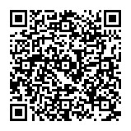
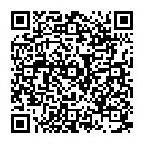
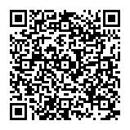
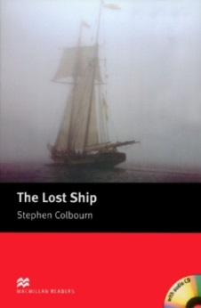
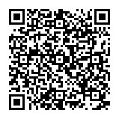
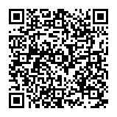
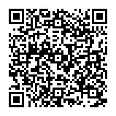
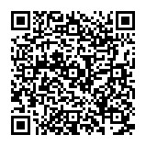
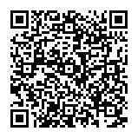
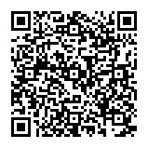
図書館の電子書籍で英語力アップ！
マクミランランゲージハウス
MACMILLAN READERS
― マクミラン・リーダーズ ―
レベル1
英語を読む楽しさを教え「ネイティブのように読む」力を育てる
多読・速読に最適のリーダーシリーズ。
手軽な電子書籍で英語多読に挑戦してみよう！
初級者向け
Gulliver's travels
in Lilliput
In the frame
Lucky number
リリパット国でのレミュエル・ガリヴァーと彼の冒険を描いた物語。ガリヴァーの船、アンテロープ号が極東で沈没、生き残るには陸地まで泳ぐしかない。彼はなんとか陸まで泳ぎ着くが、気がつくと縛り付けられ、完全に捕われの身となっていた。ガリヴァーはどうやってこの窮地を脱するか？
もうすぐ休暇を終えるリサとアリス。今、ギリシャを去ろうと、空港行きのバスに乗っています。そこで二人は、夫が重病だというヴェラと知り合いに。ヴェラを助けたいと思うアリスとリサ。ところがイギリスに帰ってみると、彼女の言っていたことがウソだとわかります。ヴェラはいったい何者なのでしょう？
チャーリーは貧しい少年。生活のために靴磨きをしている。ある日、宝くじ売りを目にするが、お金がないので買うことができない。チャーリーは悲しかった。だがそのとき、一人の男がタクシーに乗り込むのが見え、そのポケットから何かが落ちた。宝くじだ。今日はチャーリーにとって幸運の日かもしれない。
Shooting stars
Ski race
The lost ship
友人同士のリサとアリスは休暇で、ある島の超高級ホテルに滞在中。二人は、同じホテルに大好きな二人の映画スターが泊まっていることに気づく。翌日、バルコニーで日光浴をしていたリサは、その二人のスターが激しく言い争っている場面を目撃。口論はますます険悪になり、一人が銃を取り出したかと思うと相手を撃ってしまった…
スーとレベッカの二人はスキーが大好きな女の子。特に速く滑降するのが大好きです。二人が山に着くと、素晴らしい天候と大きなスキー大会の知らせが待っていました。一方、大会の優勝が本命視されているデイヴィッドとマークは、この二人の少女に脅威を感じ、彼女たちの優勝を阻もうとします。勝つのは、はたして誰でしょう？
ある日、大型帆船の船長が航海中、別の船を発見する。その船は無人のようだ。呼びかけてみるが、応答がない。調べてみることになり、船長が小さなボートでその不気味な船に向かう。しかし、いくら見て回っても、やはり誰も発見できない。乗組員たちはいったいどこへ行ったのか？この船の所有者は誰なのか？
The magic barber
The umbrella
Around the world
in eighty days
クロスウェイズは静かで、これといった事件も起こらない小さな町。住人は皆、とても長い髪をしているので、大きな黒い帽子をかぶっています。ある日、魔法の床屋がやって来て、誰もが髪を切りました。とても幸せな気分で眠りについたのですが、次の日目がさめて彼らが驚いたことには･･･。
この世には運命的な出来事があるもの。カーラは明るい赤色の新品の傘を買うが、その同じ日、買い物をしている間にその傘を盗まれてしまう。店にあるのは泥棒が残していった、黄色のアヒルが付いた壊れた黒い傘だけ。仕方なくその傘を手に取って通りを歩いていると、彼女はそれに見覚えがあるという男に出会う。カーラは泥棒の正体がわかるのか？
フィリアス・フォッグは、80日間で世界一周旅行ができると信じている。だが本当にできるだろうか？ 本書は、従者のパスパルトゥーと一緒に国から国をめぐる、フィリアスの冒険旅行を描いた奇想天外な物語。ゆったりとくつろいで、冒険と危険の旅をお楽しみください。
アクセス
方法
図書館HP ≫ 所蔵検索 ≫ 電子ブック・電子ジャーナル ≫ Maruzen eBook Library
リモートアクセスに登録すると、ご自宅のPC､スマホからもご利用いただけます。
※リモートアクセスの詳細はお問い合わせください。
仁愛大学付属図書館

Slide 2
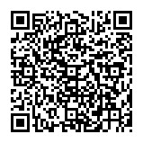
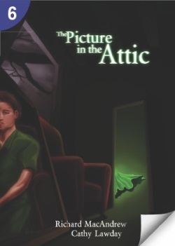
図書館の電子書籍で英語力アップ！
センゲージラーニング
レベル1～12
Page Turners
初級～上級者
向け
― ページ・ターナーズ ―
Page Turnersは、英語学習者が無理なく読めるように書き下ろされたシリーズ。
段階を追ったレベルで書かれた英語と、読者の心を掴む内容に
思わず時を忘れて読んでしまうはず。
手軽な電子書籍で英語多読に挑戦してみよう！
Level.1
Headwords 200
Level.5
Headwords 700
Level.9
Headwords 1600
全5冊
①Come home
②Roommates
③Soccer crazy
④Road trip
⑤Somebody better
全4冊
①The secret beach ②Dino nightmare
③The 400
④Gone
全4冊
①Bad blood
②The long road to Lucca
③Resistance
④The yellow field
Level.2
Headwords 300
Level.6
Headwords 900
Level.10
Headwords 1900
全5冊
①The beautiful game
②Hacker
③You just don't know her
④It's just a cat
⑤He's mine
全5冊
①The picture in the attic
②The choice
③Best Friends
④Road trip
⑤Three tales of
deadly desire
全4冊
①Joe Faust
②Reunited
③Samurai
④The boathouse
Level.3
Headwords 400
Level.7
Headwords 1100
Level.11
Headwords 2200
全5冊
①A kitchen love story
②Running free
③The angels
④Second chances
⑤The lift
全3冊
①Dead before midnight
②Nature
③A new song for Nina
全4冊
①Mercy killer
②Control order 351
③The art of fear
④Battle for big tree
country
Level.4
Headwords 550
Level.8
Headwords 1300
Level.12
Headwords 2600
全5冊
①All about music
②Bigfoot
③Heart of a fighter
④Trust
⑤All or nothing
全4冊
①Danny Dark
②Light
③Kilimanjaro
④The man from the sky
全3冊
①Oscar's journey
②Deadly truth
③The stranger
音声も聴ける！ ＞＞ ngl.cengage.com/pageturners
上記URLにアクセス、各タイトルの≪Student Companion Site≫から音声ファイルをダウンロード。
アクセス
方法
図書館HP ≫ 所蔵検索 ≫ 電子ブック・電子ジャーナル ≫ Maruzen eBook Library
リモートアクセスに登録すると、ご自宅のPC､スマホからもご利用いただけます。
※リモートアクセスの詳細はお問い合わせください。
仁愛大学付属図書館

